Slide 1

CONSULTA Y PARTICIPACIÓN DE LOS TRABAJADORES
PARTICIPACIÓN Y CONSULTA
Esta presentación tiene como objetivo motivar la participación y consulta de todo el personal “no directivo” de la organización. Por favor utilice esta presentación como un manual, dirigiéndose directamente a los temas que sean de su interés.
Para más información comunicarse con:
participacionyconsulta@quinpe.com
Felix Aun, Líder de SGI: 2994574014
Angélica Rodriguez, Gerente de RRHH: 2996285585

Slide 2

CONSULTA Y PARTICIPACIÓN DE LOS TRABAJADORES
Quinpe está certificada con las Normas de Calidad, Seguridad y Ambiente: ISO 9001, 45001 y 14001
A esto le llamamos Sistema de Gestión Integrado (SGI)

Slide 3
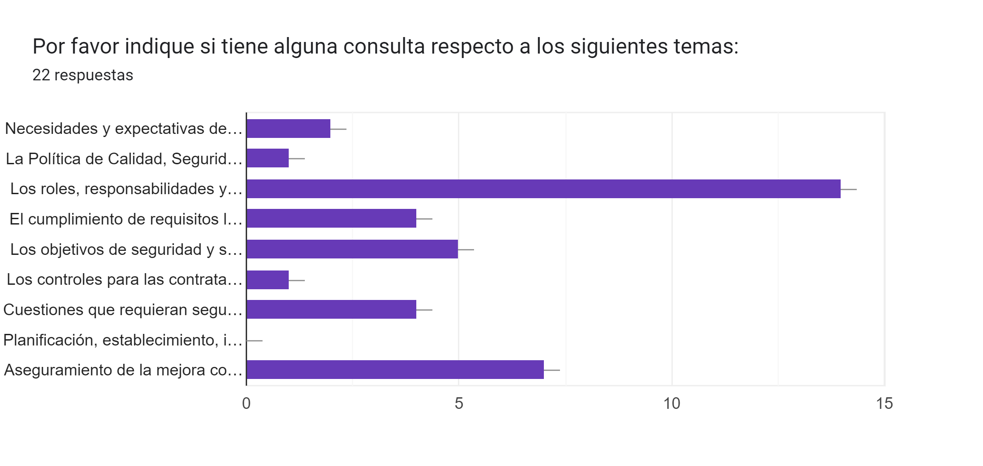
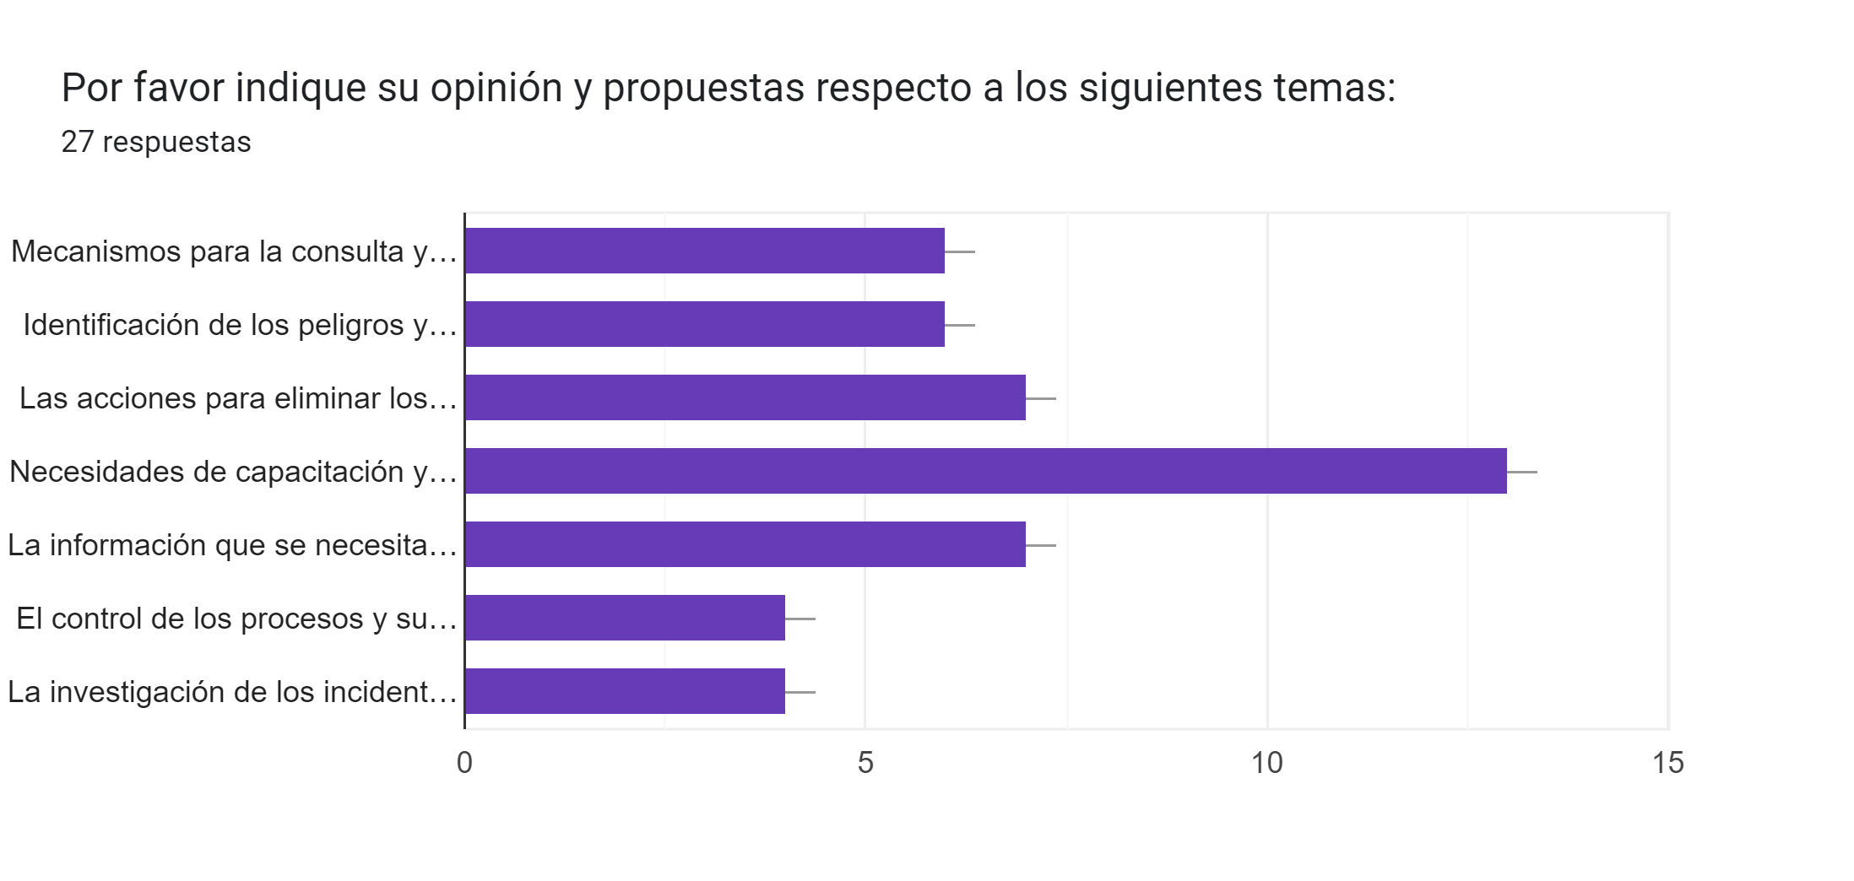
CONSULTA Y PARTICIPACIÓN DE LOS TRABAJADORES
Un requisito de las Normas es la “Consulta y participación de los trabajadores” respecto a temas específicos del SGI.
En Mayo de 2022 la Gerencia de Recursos Humanos envió un cuestionario invitando a la consulta y participación sobre estos temas.
En base a la información obtenida en las siguientes páginas enviamos la información solicitada.

Slide 4
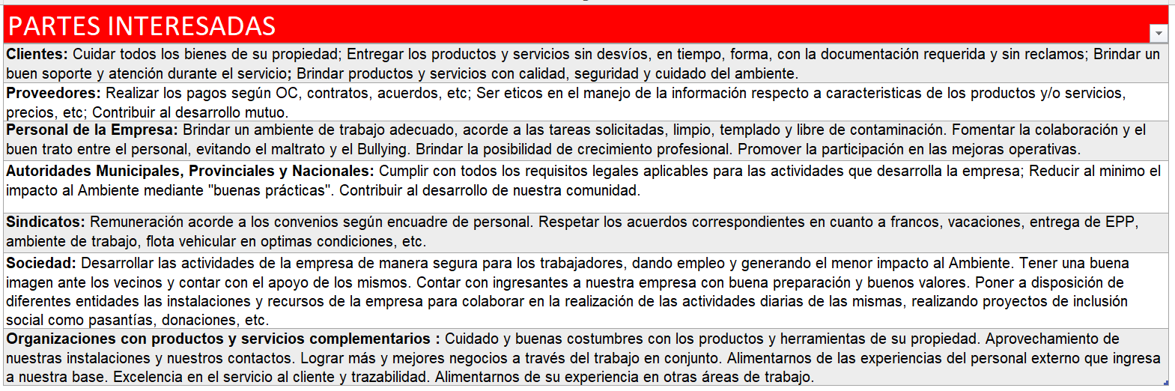
CONSULTA Y PARTICIPACIÓN DE LOS TRABAJADORES
Anualmente Quinpe analiza las necesidades y expectativas de las “partes interesadas”

Slide 5
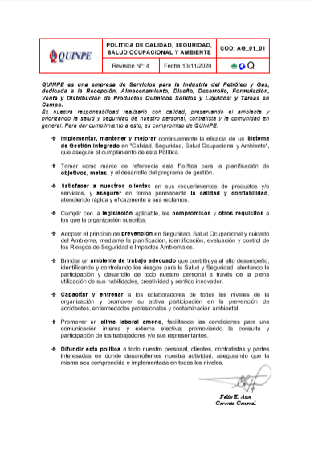
CONSULTA Y PARTICIPACIÓN DE LOS TRABAJADORES
Política de Calidad, Seguridad, Salud Ocupacional y Medio Ambiente
La compañía asume el compromiso de realizar sus operaciones comprometiéndose con la calidad, preservando el medio ambiente, priorizando la salud y seguridad de nuestro personal, personal contratista y la comunidad.

Slide 6
CONSULTA Y PARTICIPACIÓN DE LOS TRABAJADORES
Para dar cumplimiento a esto, es compromiso de Quinpe:
• Implementar, mantener y mejorar continuamente la eficacia de un Sistema de Gestión Integrado en «Seguridad, Salud Ocupacional y Ambiente».
• Tomar como marco de referencia esta Política, para la planificación de objetivos, metas y el desarrollo del programa de gestión.
• Satisfacer a nuestros clientes en sus requerimientos de productos y/o servicios, y asegurar en forma permanente la calidad y confiabilidad, atendiendo rápida y eficazmente a sus reclamos.
• Cumplir con la legislación aplicable, los compromisos, y otros requisitos a los que la organización suscriba.
• Adoptar el principio de prevención en Seguridad, Salud Ocupacional y cuidado del Ambiente, mediante la planificación, identificación, evaluación y control de los riesgos de Seguridad e Impactos Ambientales.
• Brindar un ambiente de trabajo adecuado que contribuya al alto desempeño, libre de riesgos para la Salud y Seguridad.
• Capacitar y entrenar a los empleados de todos los niveles de la organización y promover su activa participación en la prevención de accidentes, enfermedades profesionales y contaminación ambiental.
• Promover un clima laboral ameno facilitando las condiciones para la realización de reuniones, actividades y entrenamiento.
• Difundir esta política a todo nuestro personal, clientes, contratistas y partes interesadas en donde desarrollamos nuestra actividad.

Slide 7


CONSULTA Y PARTICIPACIÓN DE LOS TRABAJADORES
Los roles, responsabilidades y autoridades de la organización:
Quinpe cuenta con un ORGANIGRAMA, en este se muestra todos los puestos de trabajo y la relación que hay entre ellos
Para cada puesto de trabajo se elabora un PERFIL DE PUESTO. Esto es la descripción de tareas y responsabilidades del puesto en cuestión.

Slide 8
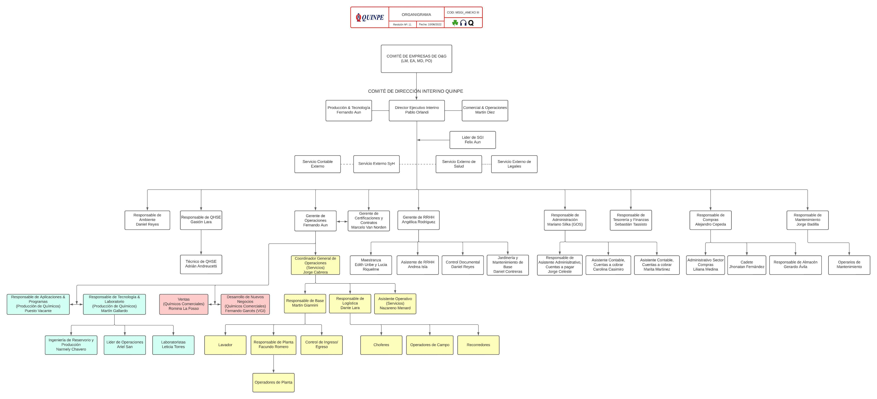
CONSULTA Y PARTICIPACIÓN DE LOS TRABAJADORES
ORGANIGRAMA

Slide 9

CONSULTA Y PARTICIPACIÓN DE LOS TRABAJADORES
Cumplimiento de los requisitos legales y otros requisitos
La empresa cuenta con una matriz de requisitos legales y otros requisitos. Allí se encuentran las leyes, decretos y resoluciones que debe cumplir Quinpe de acuerdo a la actividad que desarrolla. Además se encuentran detallados los requisitos del cliente.
Una vez cada 6 meses hacemos una evaluación del cumplimiento:
Actualmente el cumplimiento legal y de otros requisitos es:
100%
Es importante mantenernos actualizados en cuanto a los requisitos del cliente ya que estos se van actualizando con el pasar del tiempo.

Slide 10

CONSULTA Y PARTICIPACIÓN DE LOS TRABAJADORES
Los objetivos de seguridad y salud del personal, y la planificación para lograrlos
Anualmente el Sector de Seguridad e Higiene establece Objetivos de Seguridad y Salud. En 2022 los objetivos son los siguientes:
OBJETIVO | PLANIFICACIÓN
Reducir un 20% los incidentes ocasionados en el año 2022 con respecto al 2021 | Concientizar a todo el personal respecto a la importancia de respetar las medidas de control. Realizar monitoreo diario del cumplimiento de las medidas de control. Registrar todos los incidentes denunciados por el personal interno y externo. Actualizacion del procedimiento de Investigacion de incidentes estableciendo responsabilidades y tiempo de cumplimiento. Controlar tarjetas de observación y dar tratamiento.
Obtener 95% de los conductores de la firma con una calificación anual prudente (IR: <500) | Lograr que de forma mensual el 95% de la nominas de conductores califiquen como prudentes. Realizar ranking mensual de la conducta vial de todos los conductores. Realizar seguimiento de los conductores de forma diaria y semanal. Enviar resumen de manejo a los conductores para que puedan visualizar su conducta de manejo.
Concientizar al 100% de los conductores en materia de manejo defensivo (Anual) y transporte de mercancías peligrosas. Total 18 choferes. | Capacitar al 100% de los conductores en los aspectos de manejo preventivo y transporte de mercancías peligrosas. Planificar y ejecutar las capacitaciones en formato virtual y/o presencial. Entrega de material informativo. Evaluación de eficacia y auditorías.
Reducir el indice de masa corporal (IMC). Menor al 30% en el 95% del personal | Comprar una balanza. Firmar convenio con nutricionista y realizar el seguimiento del tratamiento
Hacer al menos una encuesta de clima laboral anual | Hacer una encuesta interna o externa anónima y atacar lo puntos debiles. Luego medir la eficacia de las acciones

Slide 11


CONSULTA Y PARTICIPACIÓN DE LOS TRABAJADORES
Los controles para las contrataciones externas, las compras y los contratistas
Quinpe cuenta con un procedimiento de Compras y un procedimiento de “Evaluación de proveedores”:
En el procedimiento de Compras se establecen los controles y requisitos para los proveedores de productos y servicios. Estos pueden ser tanto requisitos legales como requisitos específicos de Quinpe.
Al menos una vez al año se evalúan los proveedores teniendo en cuenta los siguientes aspectos.
1- Calidad de los productos y servicios
2- Confiabilidad
3- Precio y financiación

Slide 12
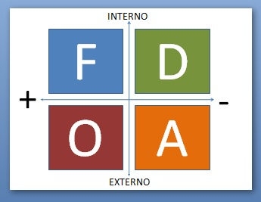



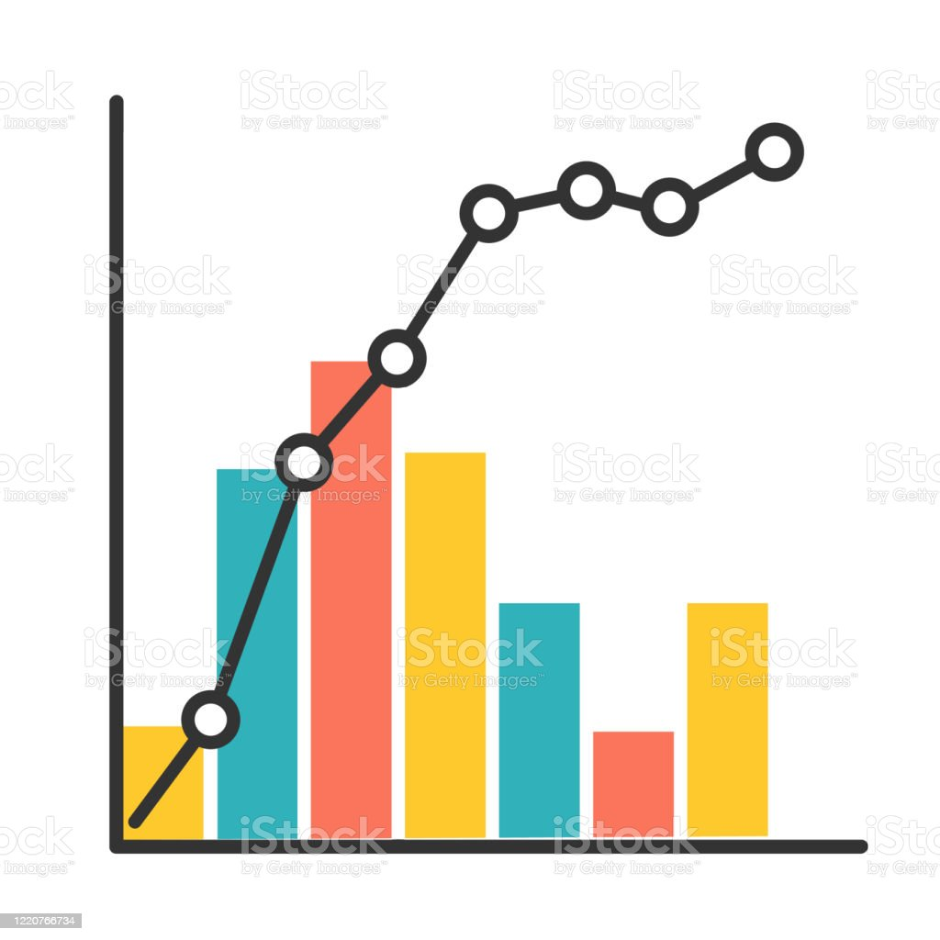
CONSULTA Y PARTICIPACIÓN DE LOS TRABAJADORES
Cuestiones que requieran seguimiento, medición y evaluación
Anualmente se elaboran y actualizan:
MATRIZ FODA: Aquí se analizan Fortalezas, Oportunidades, Debilidades y Amenazas y se establecen objetivos estratégicos de la organización.
OBJETIVOS Y METAS: Documento donde se establecen Objetivos y
metas para cada sector.
FICHA DE PROCESO: Cada proceso tiene una “ficha de proceso”. Esto es una ficha donde se realiza un análisis completo de cada proceso. Allí se establecen acciones para abordar los Riesgos y Oportunidades de cada proceso, cuya eficacia se evalúa de manera anual.
EVALUACIÓN DE DESEMPEÑO DEL PERSONAL: Cada responsable de sector realiza una evaluación de desempeño del personal a su cargo.
OTROS INDICADORES: Quinpe realiza la gestión de todos los procesos mediante indicadores. Esto es la recolección de datos que permiten tomar decisiones de manera objetiva. La organización analiza indicadores como “cumplimiento de presupuesto de ventas”, “Ranking de choferes”, “Encuesta de clima laboral”, “desempeño ambiental”, etc.

Slide 13
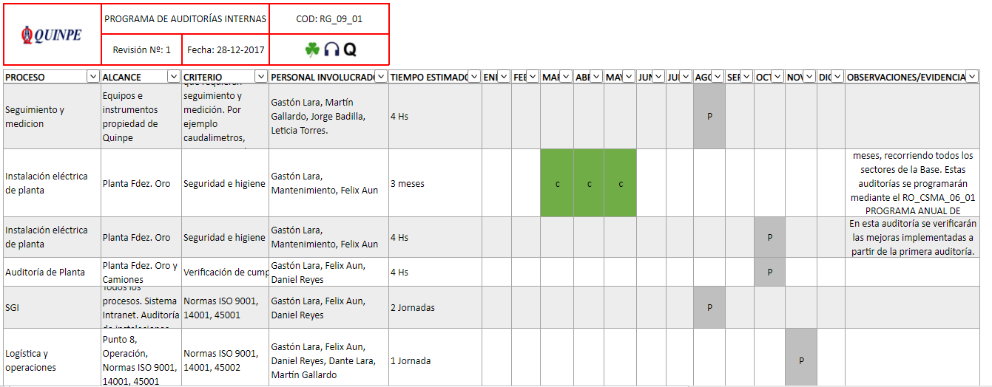
CONSULTA Y PARTICIPACIÓN DE LOS TRABAJADORES
Planificación, establecimiento, implementación y mantenimiento de programas de auditoría
Quinpe cuenta con un procedimiento de “Auditorías internas”. A partir de este se planifican auditorías internas que aseguren la implementación del SGI en los procesos más importantes de nuestra empresa.
Durante las auditorías se registran los “Hallazgos”, también llamados “No Conformidades” y “Oportunidades de Mejora”.
Mediante la resolución de los hallazgos contribuimos a la mejora continua.

Slide 14
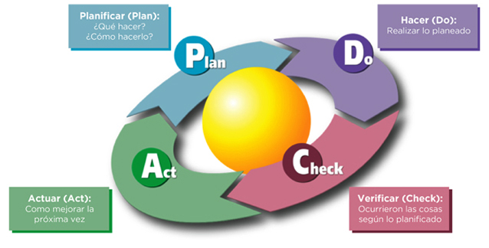
CONSULTA Y PARTICIPACIÓN DE LOS TRABAJADORES
Aseguramiento de la mejora continua
El ciclo PHVA (Planificar-Hacer-Verificar-Actuar), también llamado “Ciclo de Deming”, puede aplicarse a todos los procesos y al sistema de gestión de la calidad como un todo.
Alguno de estos procesos son la implementación de procedimientos, tratamiento de “No Conformidades” y “Oportunidades de Mejora”, análisis de “Riesgos y Oportunidades”, “Revisión por la Dirección”, etc.
Este método permite el aseguramiento de la “Mejora Continua”

Slide 15
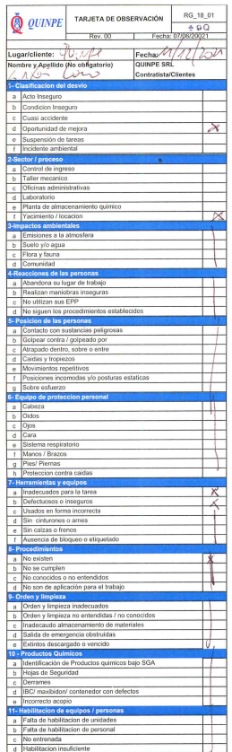
CONSULTA Y PARTICIPACIÓN DE LOS TRABAJADORES
Mecanismos para la consulta y participación del personal
El presente documento tiene como objetivo promover la consulta y participación de todos los colaboradores no directivos de la organización.
Por cualquier duda respecto a estos temas y otros de cualquier tipo por favor comunicarse con Angélica Rodríguez, Gerente de RRHH; o escribir a la casilla de correo:
participacionyconsulta@quinpe.com
Otra herramienta para la consulta y participación son las “Tarjetas de Observación”. Las mismas pueden ser retiradas en la oficina de “Logística” en la Base de Fernandez Oro. Las observaciones realizadas por el personal serán tenidas en cuenta por los departamentos de Seguridad y Recursos Humanos

Slide 16
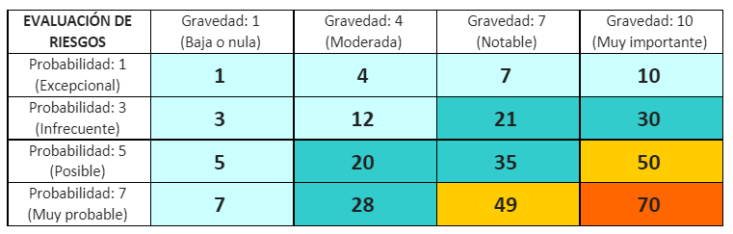
CONSULTA Y PARTICIPACIÓN DE LOS TRABAJADORES
Identificación de los Peligros y Evaluación de los Riesgos y Oportunidades
Acciones para eliminar los Peligros y Evaluar los Riesgos a la Seguridad y Salud del Personal
Quinpe analiza los Peligos y Riesgos relacionados con todas las tareas operativas. Es importante que todo el personal conozca los Riesgos asociados a sus tareas. Para más información consultar con el Sector de Seguridad e Higiene.
Además la empresa analiza los “Riesgos y Oportunidades” que pueden afectar a la Calidad de los procesos.
La identificación de los peligros y evaluación de los riesgos y oportunidades nos permiten adelantarnos a los problemas antes de que ocurran, estableciendo acciones preventivas que atenúen el impacto.
El “pensamiento basado en riesgos” es esencial para lograr un sistema de gestión de Calidad, Seguridad y Ambiente eficaz.

Slide 17



CONSULTA Y PARTICIPACIÓN DE LOS TRABAJADORES
Necesidades de Capacitación y Evaluación de las Capacitaciones
Anualmente los puestos gerenciales y los “Mandos Medios” de la organización realizan “Evaluaciones de Desempeño” del personal a su cargo. Aquí se detectan “oportunidades de capacitación” de los puestos operativos.
Además se detectan necesidades de capacitación mediante las herramientas de comunicación interna como Participación y Consulta, Análisis de Riesgos y Oportunidades, Registro de Incidentes y No Conformidades, etc.
A partir de las necesidades de capacitación se elabora un Programa de Capacitación, a partir del cual de organizan todas las capacitaciones del año.

Slide 18
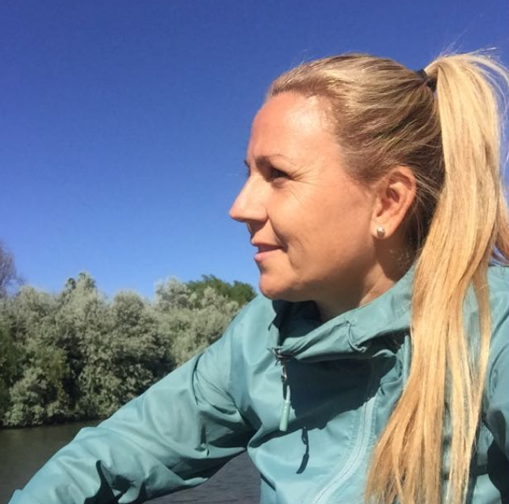
CONSULTA Y PARTICIPACIÓN DE LOS TRABAJADORES
La información que se necesita comunicar y la manera de hacerlo
Quinpe realiza diversos tipo de comunicación interna y externa, tales como novedades para el personal, actualización de procedimientos, incidentes, planes de acción, convocatoria a capacitaciones, etc.
Para las comunicaciones internas y externas utilizamos medios digitales como E-mail y WhatsApp; y medios físicos como papel y lapicera. De cualquier manera es importante dejar registro formal siempre que la comunicación en cuestión sea relevante. En todo caso debemos atenernos a los procedimientos correspondientes a cada proceso.
Silvia Renda
Asesora en Comunicación Interna y Externa
Tel. 2995975088
silrenda@yahoo.com.ar
Es importante tener en cuenta que contamos con una Asesora en Comunicación, Silvia Renda. Ella nos asesora en “Comunicación Interna y Externa”.

Slide 19
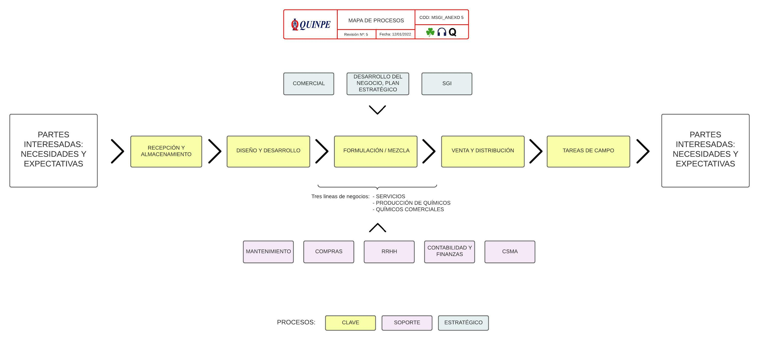
CONSULTA Y PARTICIPACIÓN DE LOS TRABAJADORES
El control de los procesos y su implementación y uso eficaces; incluyendo las situaciones en las que se producen cambios en la forma de trabajo y los "Roles de Emergencia"
Quinpe identifica los siguientes procesos a través de su “Mapa de Procesos”

Slide 20
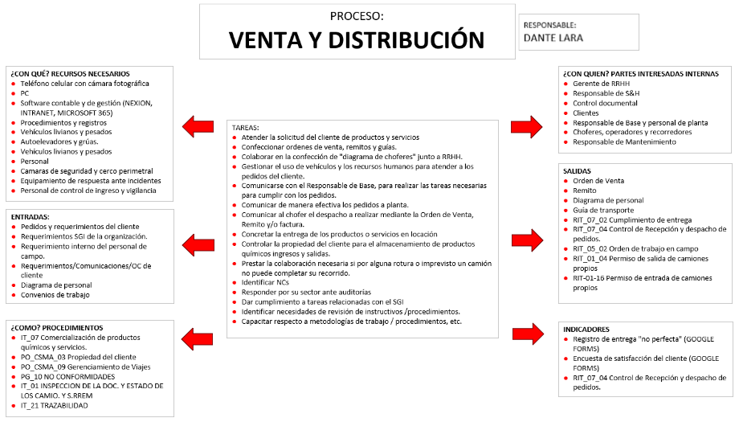
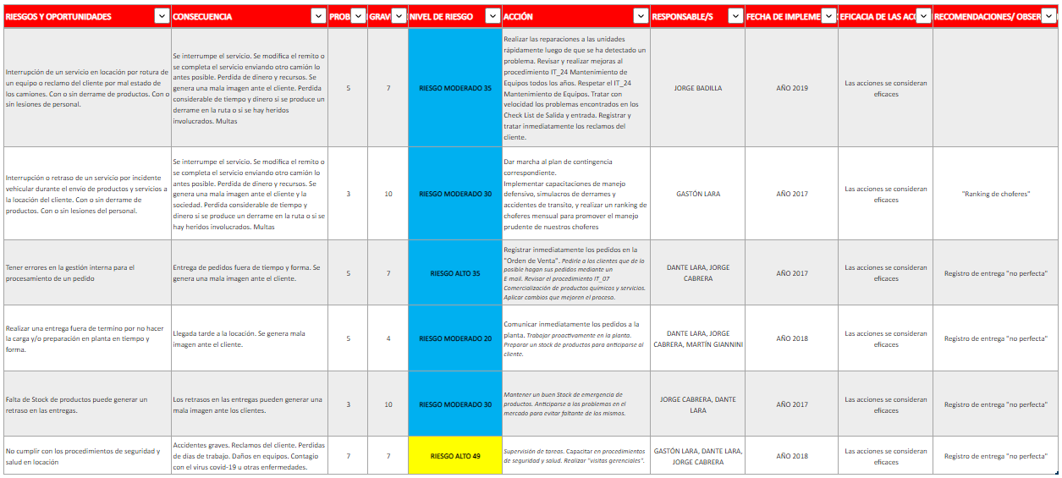
CONSULTA Y PARTICIPACIÓN DE LOS TRABAJADORES
El control de los procesos y su implementación y uso eficaces; incluyendo las situaciones en las que se producen cambios en la forma de trabajo y los "Roles de Emergencia"
Cada proceso posee una “Ficha de Proceso”, donde se identifican todas las tareas involucradas, entradas y salidas, procedimientos aplicables e indicadores asociados. Además cada proceso contiene un análisis de Riesgos y Oportunidades.
FICHA DE PROCESO
MATRIZ DE RIESGOS Y OPORTUNIDADES

Slide 21
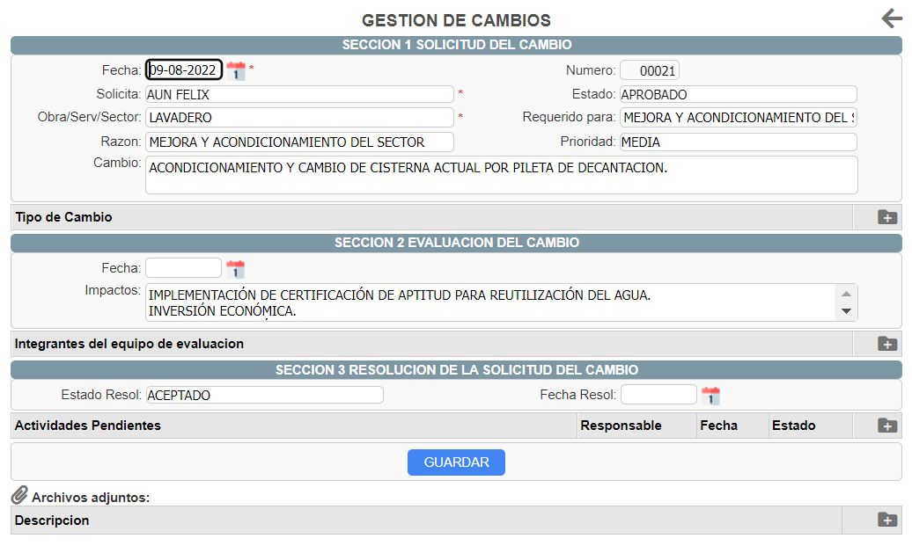
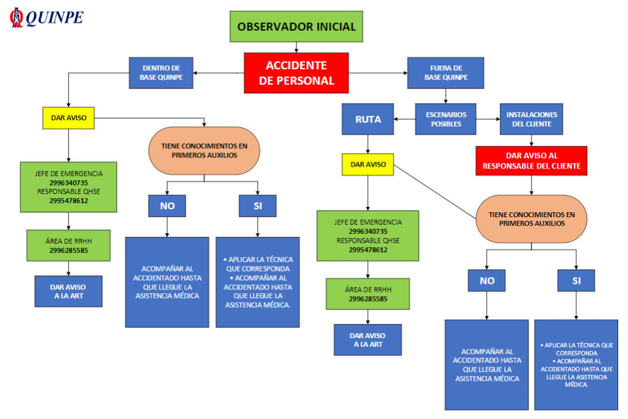
CONSULTA Y PARTICIPACIÓN DE LOS TRABAJADORES
El control de los procesos y su implementación y uso eficaces; incluyendo las situaciones en las que se producen cambios en la forma de trabajo y los "Roles de Emergencia"
Cada vez que se producen cambios en la forma de trabajo es importante realizar la “Gestión de Cambio” mediante el procedimiento PG_16 GESTIÓN DE LOS CAMBIOS. Esto nos permite evaluar las consecuencias potenciales los cambios a realizar. Un buen momento para evaluar los cambios es durante las “Reuniones Operativas”.
Cada vez que se producen cambios en los “Roles de Emergencia” los mismos deben ser actualizados y comunicados a la brevedad.

Slide 22
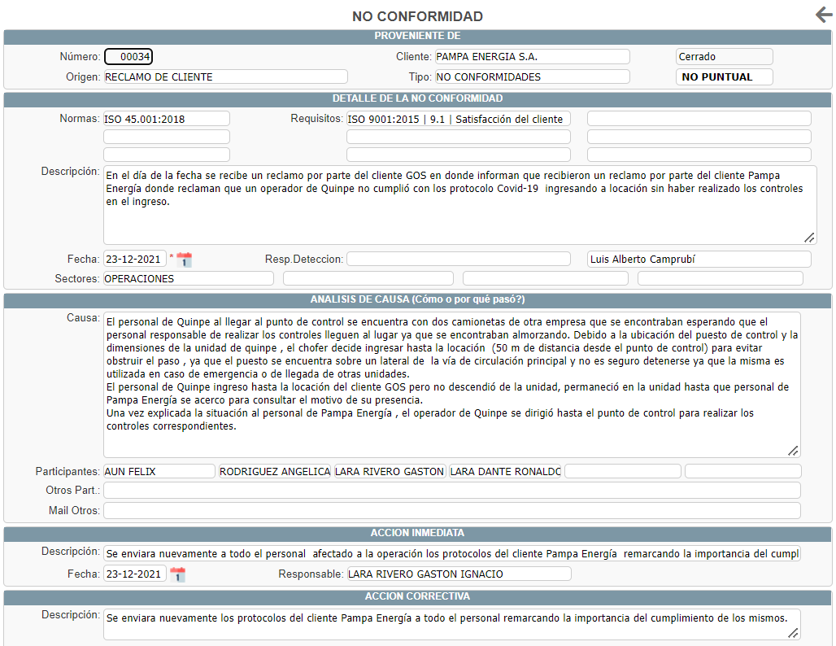
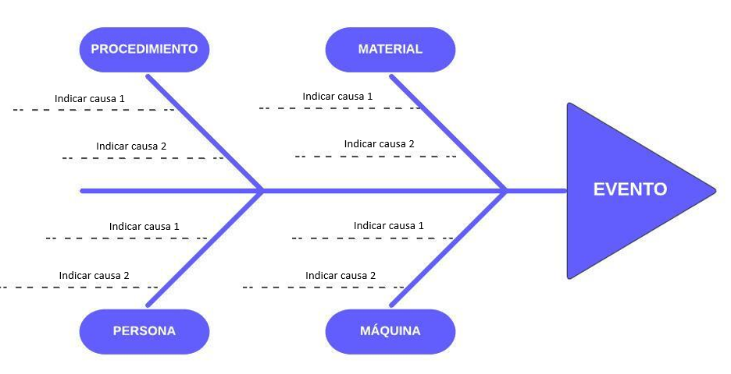
CONSULTA Y PARTICIPACIÓN DE LOS TRABAJADORES
La investigación de los incidentes y no conformidades y la determinación de las acciones correctivas
La investigación de incidentes y no conformidades se realizan con el objetivo de buscar la “Causa Raiz” de dichos hallazgos. Este trabajo debe hacerse en equipo, utilizando métodos como “los 5 porqués” o el “análisis de espina de pescado”.
Una vez que detectamos la “causa raíz” establecemos acciones correctivas. Estas son acciones que buscan solucionar los problemas que originaron el desvío, para que dicha situación no se repita.
Análisis de Espina de Pescado, método utilizado por Quinpe para la investigación de “Causa Raiz”.

Slide 23
CONSULTA Y PARTICIPACIÓN DE LOS TRABAJADORES
¡MUCHAS GRACIAS!
Para más información comunicarse con:
participacionyconsulta@quinpe.com
Felix Aun, Líder de SGI: 2994574014
Angélica Rodriguez, Gerente de RRHH: 2996285585

